Slide 1
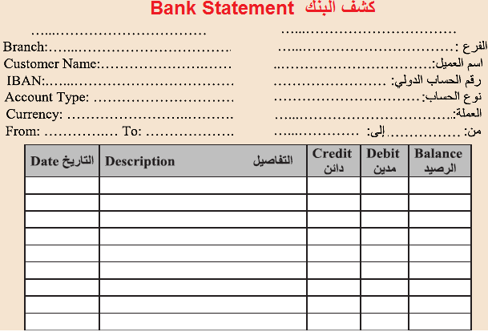
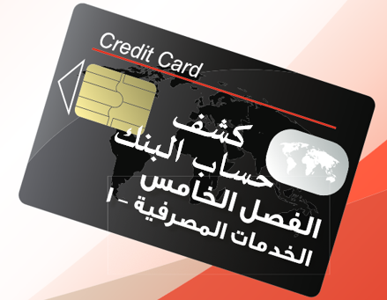
مقدمة في البنوك والعمليات المصرفية
بنك 211 / 804
الصف: الثالث الصفحة: 61 - 69
وزارة التربية والتعليم – الفصل الدراسي الثاني 2020-2021م

Slide 2
الأهداف
بعد الانتهاء من هذا الدرس ينبغي أن يكون الطالب قادرًا على أن:
1- تعريف كشف البنك.
2- إعداد كشف حساب البنك.
3- تمييز الشيك العادي عن الشيك الإداري.
4- تحرير الشيك العادي.
5- تحديد أطراف الشيك العادي.
6- تكوين الرقم الحساب الدولي IBAN.
الدرس: كشف حساب البنك المقرر: مقدمة في البنوك والعمليات المصرفية بنك 211/ 804
وزارة التربية والتعليم – الفصل الدراسي الثاني 2020-2021م

Slide 3
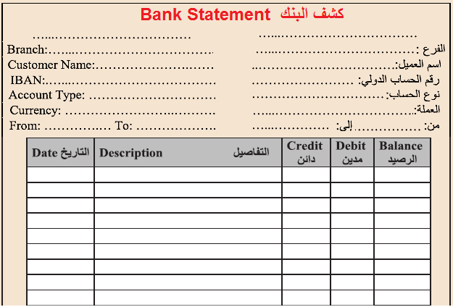
كشف حساب يرسله البنك للعميل لا يقل عن مرتين خلال السنة عبر عنوانه البريدي أو الالكتروني، يتضمن المعاملات المصرفية،ويحق للعميل أن يعترض على عدم صحة وسلامة العمليات المالية خلال 30 يوما من تاريخ الكشف وإلا اعتبرت العمليات المالية صحيحة.
الدرس: كشف حساب البنك المقرر: مقدمة في البنوك والعمليات المصرفية بنك 211/ 804
وزارة التربية والتعليم – الفصل الدراسي الثاني 2020-2021م

Slide 4
مثال
أرسل بنك البحرين الوطني(فرع المنامة) كشف حساب التوفير للعميل/ ماهر طه خليفة عن حسابه رقم BH78NBOB0000029240749 متضمنا المعاملات المالية خلال شهر يناير2021م التالية:
الرصيد الافتتاحي 650 د.ب.
5 يناير سحب مبلغ 50 د.ب عبر جهاز ATM.
10 يناير أودع شيك رقم 45502 بقيمة 100 د.ب.
16يناير دفع مشتريات 60 د.ب من إيكيا بــ .ATM
26 يناير أودع راتبه الشهري 850 د.ب.
27 يناير استقطع البنك قسطه الشهري 120د.ب.
28يناير دفع رسوم تجديد سيارته إلكتروني20د.ب.
31يناير أودع له البنك الفائدة الشهرية 5 د.ب.
بنك البحرين الوطني
المنامة
ماهر طه خليفة
BH78NBOB0000029240749
توفير
دينار بحريني
2021/1/31
2021/1/1
01 Jan 21
الرصيد الافتتاحي
650
05 Jan 21
سحب مبلغ نقدي من ATM
50
600
10 Jan 21
إيداع شيك رقم 45502
100
700
16 Jan 21
دفع مشتريات إيكيا
60
640
26 Jan 21
إيداع الراتب الشهري
850
1490
27 Jan 21
خصم القسط الشهري
120
1370
28 Jan 21
دفع رسوم تجديد سيارة
20
1350
31 Jan 21
الفائدة الشهرية
5
1355
الدرس: كشف حساب البنك المقرر: مقدمة في البنوك والعمليات المصرفية بنك 211/ 804
وزارة التربية والتعليم – الفصل الدراسي الثاني 2020-2021م

Slide 5
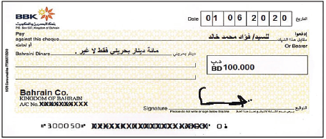
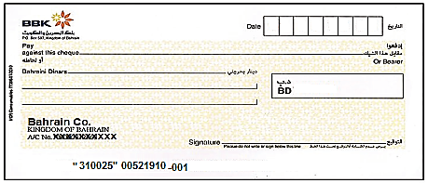
الشيكات
الشيك
ورقة تجارية تصدر بأمر كتابي من الساحب إلى المسحوب عليه (البنك) لدفع مبلغ معين للمستفيد أو لحامله.
المسحوب عليه (البنك)
بيانات الشيك
تاريخ الإصدار
المستفيد
المبلغ بالحروف
المبلغ بالأرقام
الساحب
توقيع الساحب
رقم الشيك
رقم حساب الساحب
الدرس: كشف حساب البنك المقرر: مقدمة في البنوك والعمليات المصرفية بنك 211/ 804
وزارة التربية والتعليم – الفصل الدراسي الثاني 2020-2021م

Slide 6
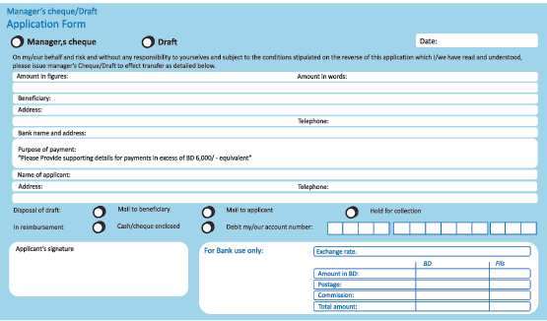
الشيكات
الشيك الإداري
هو شيك مصرفي مُصدر بالدينار البحريني بناء على طلب الساحب لصالح مستفيد، ومضمون الدفع من قبل البنك .
مميزات الشيك الإداري
مضمون الدفع من قبل البنك.
إمكانية شراء الشيك من قبل البنك.
تعويض قيمته عند السرقة أو الفقدان.
آمن عن حمل مبالغ كبيرة من النقود.
الدرس: كشف حساب البنك المقرر: مقدمة في البنوك والعمليات المصرفية بنك 211/ 804
وزارة التربية والتعليم – الفصل الدراسي الثاني 2020-2021م

Slide 7
تحرير الشيك
مثال: بتاريخ 10 فبراير 2021م حررت شركة البحرين شيكا بقيمة 80 د. ب إلى هيئة
الكهرباء والماء.
المطلوب : أ) تحرير الشيك.
ب) أطراف الشيك.
أ) تحرير الشيك.
0 1 2 0 1 2 0 2
هيئة الكهرباء والماء.
ثمانون دينار بحريني فقط لا غير.
80.000
3-الساحب
( شركة البحرين)
2-المسحوب عليه
( بنك البحرين والكويت)
1-المستفيد
( هيئة الكهرباء والماء)
ب) أطراف الشيك.
الدرس: كشف حساب البنك المقرر: مقدمة في البنوك والعمليات المصرفية بنك 211/ 804
وزارة التربية والتعليم – الفصل الدراسي الثاني 2020-2021م

Slide 8
أهمية بيانات الشيك
تفاديا للأخطاء وجعل عملية التزوير صعبة.
يجب كتابة المبلغ بالحروف والأرقام.
تنتهي صلاحية الشيك بعد 6 شهور من تاريخ الإصدار.
يجب كتابة تاريخ الشيك.
اكتشاف علميات الاحيال وتجنب تعدد استعماله.
تسلسل أرقام الشيكات.
يجب أن يحتوي الشيك في مملكة البحرين حسب قانون التجارة لسنة 1987م على ما يلى:
لفظ «شيك» مكتوبا في الصك باللغة التي كتب فيها.
أمر غير معلق على شرط بوفاء مبلغ معين من النقود.
اسم من يلزمه الوفاء « المسحوب عليه» أي اسم البنك.
تاريخ ومكان إنشاء الشيك.
توقيع من أنشأ الشيك( الساحب).
اسم من يجب الوفاء له أو لأمره ( المستفيد).
الدرس: كشف حساب البنك المقرر: مقدمة في البنوك والعمليات المصرفية بنك 211/ 804
وزارة التربية والتعليم – الفصل الدراسي الثاني 2020-2021م

Slide 9
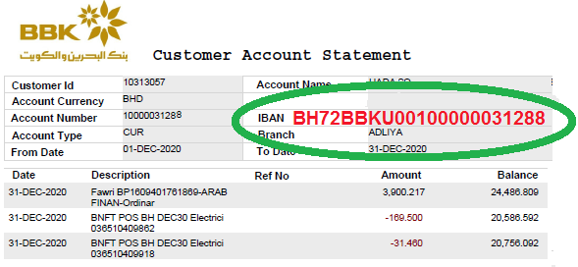
المعيار الدولي لترقيم الحساب المصرفي IBAN
يستعمل المعيار الدولي لترقيم الحساب المصرفي في معظم دول العالم والمعتمد من المنظمة الدولية للمعايير ISO، ويتكون من 22 رمزا يبدأ برمز البلد مثلBH في مملكة البحرين.
بدأ استخدامه في مملكة البحرين 2012م.
مميزات المعيار الدولي لترقيم الحساب المصرفيIBAN
تسهيل وتسريع التحويلات المصرفية.
التقليل من نسبة الخطأ في المعاملات البنكية.
ضمان تعاملات مالية إلكترونية سريعة وآمنة.
الدرس: كشف حساب البنك المقرر: مقدمة في البنوك والعمليات المصرفية بنك 211/ 804
وزارة التربية والتعليم – الفصل الدراسي الثاني 2020-2021م

Slide 10
المعيار الدولي لترقيم الحساب المصرفي IBAN
مثال: كوّن رقم الحساب المصرفي الدولي IBAN لرقم الحساب 0292640749 في بنك البحرين الوطني،
إذا كان رمز البلد BH ، ورقم البنك 79، ورمز البنكNBOB .
رمز البلد
حرفين
رقم البنك رقمين
رمز البنك
4 أحرف
رقم حساب العميل
14 حرف ورقم
B H
7 9
N B O B
0 0 0 0
0 2 9 2 6 4 0 7 4 9
إذا كان رقم حساب العميل أقل من 14 حرف ورقم، يستكمل بأصفار من بعد رمز البنك
BH79NBOB00000292640749
الدرس: كشف حساب البنك المقرر: مقدمة في البنوك والعمليات المصرفية بنك 211/ 804
وزارة التربية والتعليم – الفصل الدراسي الثاني 2020-2021م

Slide 11
التقويم
اختار الإجابة الصحيحة فقط في ما يلي:
ما يميز الشيك بأنه:
أ- ورقة تجارية كنوع من أنواع الكمبيالات.
ب- أداة ضمان للوفاء بالتزام معين.
ج- وسيلة مدفوعات للمبالغ الكبيرة.
د- كل ما ذكر صحيح.
الدرس: كشف حساب البنك المقرر: مقدمة في البنوك والعمليات المصرفية بنك 211/ 804
وزارة التربية والتعليم – الفصل الدراسي الثاني 2020-2021م

Slide 12
2- للعميل الحق في الاعتراض على كشف البنك المرسل له خلال مدة :
أ- يوم استلام الكشف .
ب- 15 يوم.
ج- 30 يوما.
د- مفتوحة خلال العام .
الدرس: كشف حساب البنك المقرر: مقدمة في البنوك والعمليات المصرفية بنك 211/ 804
وزارة التربية والتعليم – الفصل الدراسي الثاني 2020-2021م

Slide 13
3- يجوز تقديم الشيك للوفاء :
أ- من تاريخ إصداره وقبل 6 شهور .
ب- قبل تاريخ الوفاء وقبل سنة.
ج- بعد تاريخ الوفاء وقبل 6 شهور.
د- بعد تاريخ الوفاء وقبل سنة .
الدرس: كشف حساب البنك المقرر: مقدمة في البنوك والعمليات المصرفية بنك 211/ 804
وزارة التربية والتعليم – الفصل الدراسي الثاني 2020-2021م

Slide 14
4. يصدره البنك بالدينار البحريني لصالح مستفيد محدد مضمون الدفع من قبل المصرف:
أ- الشيك.
ب- الشيك المصرفي.
ج- الشيك الإداري.
د- الشيك الدولي.
الدرس: كشف حساب البنك المقرر: مقدمة في البنوك والعمليات المصرفية بنك 211/ 804
وزارة التربية والتعليم – الفصل الدراسي الثاني 2020-2021م

Slide 15
5. IBAN الحساب رقم 102555085 بنك البحرين والكويت ورمزه BBKU ورقمه 72:
BH72BBKU10255508500000 أ-
ب- BH72BBKU00000102555085
ج- BH72BBKU000102555085
BHBBKU72000102555085د-
الدرس: كشف حساب البنك المقرر: مقدمة في البنوك والعمليات المصرفية بنك 211/ 804
وزارة التربية والتعليم – الفصل الدراسي الثاني 2020-2021م

Slide 16
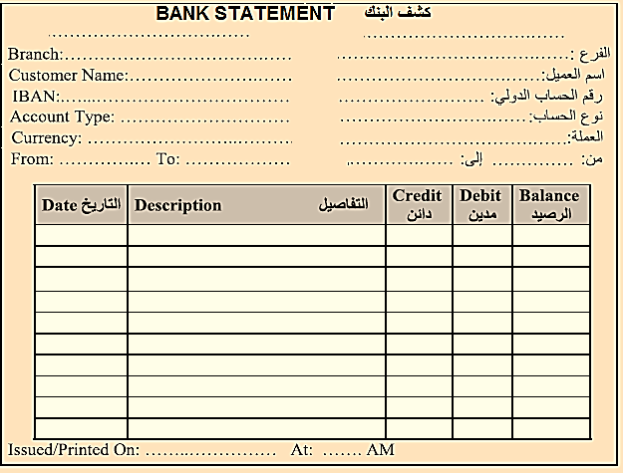
6. أرسل بنك الأهلي المتحد (فرع الرفاع) كشف الحساب الجاري رقم BH48AUBB00013641232060 باسم مؤسسة الخليج متضمنا العمليات المالية خلال شهر فبراير2021م التالية:
* 02/06 أودع المحاسب مبلغ 500 د.ب نقدا.
* 02/10 سحب شيك رقم5521 بمبلغ 650 د.ب .
* 02/15 إيداع شيك رقم 11011 بمبلغ 250د.ب.
* 02/20 دفع رسم تجديد السجل التجاري50د.ب.
* 02/22 اودعت تمكين دعم الرواتب 950 د.ب.
* 02/25 استقطاع فاتورة الكهرباء بـ 350د.ب.
* 02/27 خصم رواتب العمال الشهرية 1200د.ب.
*02/28 احتسب البنك ضريبة القيمة المضافة
عن خدمات مالية مقدمة للمؤسسة 3 د.ب.
المطلوب: اعداد كشف حساب العميل المرسل من البنك في 1مارس 2021م عبر بريده الإلكتروني.
01/02/2021
الرصيد الافتتاحي
3500
1 مارس 2021م
8:00
أضغط هنا للتحقق من صحة إجابتك.
الدرس: كشف حساب البنك المقرر: مقدمة في البنوك والعمليات المصرفية بنك 211/ 804
وزارة التربية والتعليم – الفصل الدراسي الثاني 2020-2021م

Slide 17
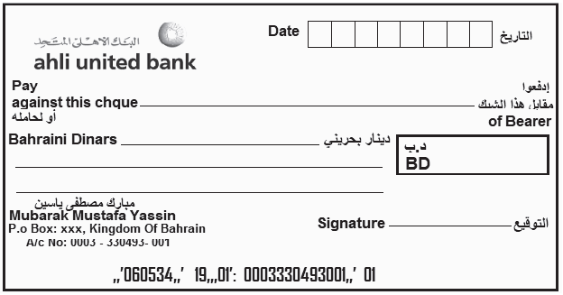
7. في 5 فبراير 2021م حرر مبارك مصطفى ياسين شيكا بقيمة 1000د.ب لصالح مقاولات السرايا، يستحق الوفاء بتاريخ 1 مارس 2021م.
المطلوب: استكمل نموذج توقيع العميل.
أضغط هنا للتحقق من صحة إجابتك.
الدرس: كشف حساب البنك المقرر: مقدمة في البنوك والعمليات المصرفية بنك 211/ 804
وزارة التربية والتعليم – الفصل الدراسي الثاني 2020-2021م

Slide 18
8. فسر رقم حساب IBAN التالي:
BH
88
SCBL
00200514633211
أضغط هنا للتحقق من صحة إجابتك.
الدرس: كشف حساب البنك المقرر: مقدمة في البنوك والعمليات المصرفية بنك 211/ 804
وزارة التربية والتعليم – الفصل الدراسي الثاني 2020-2021م

Slide 19
أضغط على السهم للانتقال إلى السؤال التالي
الدرس: كشف حساب البنك المقرر: مقدمة في البنوك والعمليات المصرفية بنك 211/ 804
وزارة التربية والتعليم – الفصل الدراسي الثاني 2020-2021م

Slide 20
أضغط على السهم للرجوع إلى السؤال
الدرس: كشف حساب البنك المقرر: مقدمة في البنوك والعمليات المصرفية بنك 211/ 804
وزارة التربية والتعليم – الفصل الدراسي الثاني 2020-2021م

Slide 21
أضغط على السهم للانتقال إلى السؤال التالي
الدرس: كشف حساب البنك المقرر: مقدمة في البنوك والعمليات المصرفية بنك 211/ 804
وزارة التربية والتعليم – الفصل الدراسي الثاني 2020-2021م

Slide 22
أضغط على السهم للرجوع إلى السؤال
الدرس: كشف حساب البنك المقرر: مقدمة في البنوك والعمليات المصرفية بنك 211/ 804
وزارة التربية والتعليم – الفصل الدراسي الثاني 2020-2021م

Slide 23
أضغط على السهم للانتقال إلى السؤال التالي
الدرس: كشف حساب البنك المقرر: مقدمة في البنوك والعمليات المصرفية بنك 211/ 804
وزارة التربية والتعليم – الفصل الدراسي الثاني 2020-2021م

Slide 24
أضغط على السهم للرجوع إلى السؤال
الدرس: كشف حساب البنك المقرر: مقدمة في البنوك والعمليات المصرفية بنك 211/ 804
وزارة التربية والتعليم – الفصل الدراسي الثاني 2020-2021م

Slide 25
أضغط على السهم للانتقال إلى السؤال التالي
الدرس: كشف حساب البنك المقرر: مقدمة في البنوك والعمليات المصرفية بنك 211/ 804
وزارة التربية والتعليم – الفصل الدراسي الثاني 2020-2021م

Slide 26
أضغط على السهم للرجوع إلى السؤال
الدرس: كشف حساب البنك المقرر: مقدمة في البنوك والعمليات المصرفية بنك 211/ 804
وزارة التربية والتعليم – الفصل الدراسي الثاني 2020-2021م

Slide 27
أضغط على السهم للانتقال إلى السؤال التالي
الدرس: كشف حساب البنك المقرر: مقدمة في البنوك والعمليات المصرفية بنك 211/ 804
وزارة التربية والتعليم – الفصل الدراسي الثاني 2020-2021م

Slide 28
أضغط على السهم للرجوع إلى السؤال
الدرس: كشف حساب البنك المقرر: مقدمة في البنوك والعمليات المصرفية بنك 211/ 804
وزارة التربية والتعليم – الفصل الدراسي الثاني 2020-2021م

Slide 29
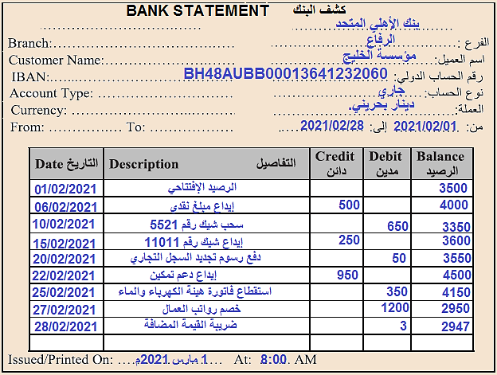
أضغط على السهم للانتقال إلى السؤال التالي
أضغط على السهم للرجوع إلى السؤال
الدرس: كشف حساب البنك المقرر: مقدمة في البنوك والعمليات المصرفية بنك 211/ 804
وزارة التربية والتعليم – الفصل الدراسي الثاني 2020-2021م

Slide 30
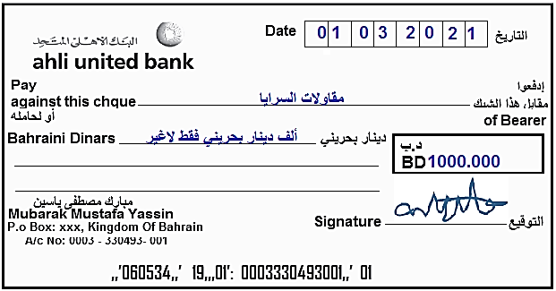
أضغط على السهم للانتقال إلى السؤال التالي
أضغط على السهم للرجوع إلى السؤال
الدرس: كشف حساب البنك المقرر: مقدمة في البنوك والعمليات المصرفية بنك 211/ 804
وزارة التربية والتعليم – الفصل الدراسي الثاني 2020-2021م

Slide 31
BH
88
SCBL
00200514633211
رمز البلد
رقم البنك
رمز البنك
حساب العميل
أضغط على السهم للانتقال إلى الشريحة التالية
أضغط على السهم للرجوع إلى السؤال
الدرس: كشف حساب البنك المقرر: مقدمة في البنوك والعمليات المصرفية بنك 211/ 804
وزارة التربية والتعليم – الفصل الدراسي الثاني 2020-2021م

Slide 32
انتهى الدرس
آملين
تحقيق
أهدف درس كشف حساب البنك
شكرا
مع التوفيق والنجاح
لمزيد من المعلومات:
www.Edunet.com 1- زيارة البوابة التعليمية
2- حل أسئلة وأنشطة الكتاب والكراسة.
الدرس: كشف حساب البنك المقرر: مقدمة في البنوك والعمليات المصرفية بنك 211/ 804
وزارة التربية والتعليم – الفصل الدراسي الثاني 2020-2021م

